Slide 1

Intelligence Artificielle Projet AI SPOTTER
Étude des outils permettant l’analyse et la création d’un détecteur de textes générés par IA et utilisation des RCR et du ML pour répondre à une partie de la problématique.
Lorenzo BARBEY
Axel FEVEZ
Année universitaire 2023-2024

Slide 2


Configuration du Machine Learning
Dataset Utilisé
Paramètres Utilisés
Le dataset utilisé dans notre projet provient de Kaggle et se compose d'une variété de textes générés, provenant aussi bien d'intelligences artificielles que d'êtres humains.
Il comprend 1000 textes en anglais, chaque entrée étant structurée avec un identifiant, un texte associé, et un entier indiquant si le texte a été généré par un être humain (0) ou par une intelligence artificielle (1).
Voici un exemple d’une donnée:
Nous avons configuré notre modèle en utilisant les paramètres suivants :
Taille du Vocabulaire (vocab_size): 1000 - Limitant le modèle aux 1000 mots les plus fréquents pour se concentrer sur les termes les plus pertinents.
Dimension de l'Espace d'Embedding (embedding_dim): 50 - Définissant la représentation vectorielle de chaque mot dans notre vocabulaire.
Longueur Maximale d'une Séquence (max_sequence_length): 1500 - Fixant la limite de mots examinés par le modèle pour chaque article.

Slide 3

Entraînement du Modèle
Séparation de l'Ensemble de Données
Résultats de l'Entraînement
Nous avons utilisé la méthode train_test_split pour diviser nos données en ensembles d'entraînement, de validation et de test.
Répartition des données :
Ensemble d'entraînement : 70%
Ensemble de validation : 15%
Ensemble de test : 15%
Pour maintenir la distribution IA/Humain de manière équilibrée dans chacun de ces ensembles, nous avons opté pour une approche de stratified split. Cette méthodologie assure que le modèle est exposé à une diversité suffisante tout en conservant une représentation juste des deux sources de texte.
Précision sur l'ensemble d'entraînement : ~99.02%
Perte sur l'ensemble d'entraînement : ~0.0460
Précision sur l'ensemble de validation : ~90.20%
Perte sur l'ensemble de validation : ~0.3512
Le modèle a vraiment bien appris avec notre collection de textes, atteignant une précision élevée d'environ 99.02% sur ceux qu'il avait vus auparavant. Cela signifie qu'il a bien compris les détails subtils des textes générés par des humains et des IA grâce aux paramètres spécifiques que nous avons choisis.
Cependant, il faut garder à l'esprit que ces résultats sont basés sur notre groupe de textes particulier. On se demande si le modèle maintiendra cette performance lorsque confronté à une plus grande variété de textes générés par IA. Pour le savoir, nous devons le tester sur différentes sources pour avoir une idée plus précise de sa performance globale.

Slide 4
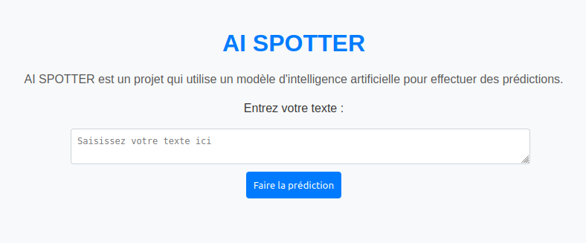
Architecture du Projet
Interface Utilisateur et API Flask
Acheminement des Données
L'interface utilisateur a été soigneusement conçue en utilisant les langages HTML, CSS et JavaScript pour offrir une expérience facile d'interaction.
L'intégration d'une API Flask en Python ajoute une couche fonctionnelle à l'interface. Elle permet de tester les textes en les envoyant au modèle de machine learning, facilitant ainsi le processus d'analyse.
Les données provenant de l'interface utilisateur sont acheminées de manière transparente vers le modèle de machine learning. Cela garantit une interaction fluide entre l'utilisateur et le système d'analyse.
Le processus d'acheminement des données assure une transmission efficace, garantissant que les textes soumis sont traités de manière optimale pour obtenir des résultats d'analyse fiables.
Texte à Analyser
Envoi du Texte
API Flask
Traitement du texte
Transfert des données
Modèle ML
Prédiction du modèle
Résultat Affiché
Flux des résultats

Slide 5
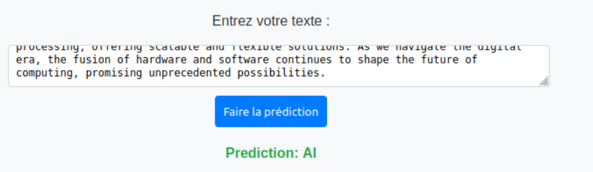
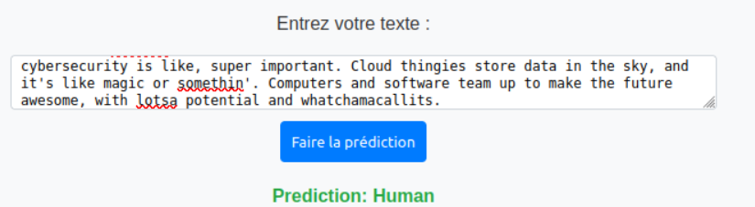
Résultats et perspectives d’amélioration
Résultats du Modèle
Perspectives d'Amélioration
Exemple IA, texte généré par ChatGPT:
“The field of computer science is an ever-evolving landscape, characterized by constant innovation and technological advancements. In this dynamic realm, professionals explore the intricacies of algorithms, data structures, and programming languages to develop efficient and robust software solutions. The pursuit of artificial intelligence and machine learning has gained prominence, with researchers delving into the realms of neural networks and deep learning algorithms. Cybersecurity stands as a critical pillar, safeguarding digital assets from malicious threats. Cloud computing has revolutionized data storage and processing, offering scalable and flexible solutions. As we navigate the digital era, the fusion of hardware and software continues to shape the future of computing, promising unprecedented possibilities.”
Gestion des Fautes: Explorer des techniques avancées de correction orthographique pour renforcer la précision du modèle face aux fautes linguistiques.
Détection de Phrases Grammaticalement Incorrectes: Intégrer des mécanismes pour améliorer la capacité du modèle à détecter les phrases qui ne respectent pas les règles grammaticales.
Expansion de la Base de Données: Élargir la base de données pour améliorer la capacité du modèle à généraliser sur une plus large gamme de textes générés par IA.
Ouverture à d'Autres Langues: Envisager l'extension du modèle pour inclure d'autres langues.
Exemple Humain, rédigé par Lorenzo avec insistance sur les répétitions et les fautes linguistiques :
“The computer science stuff is always changin', ya know? Like, there's these thingies called algorithms and data stuff, and we use 'em to make computer thingamajigs work. It's all about programmin' languages and makin' softwares that do cool stuff. People are super into makin' fake smart things with artificial brains and learnin' machines. Gotta watch out for them hacker dudes, 'cause cybersecurity is like, super important. Cloud thingies store data in the sky, and it's like magic or somethin'. Computers and software team up to make the future awesome, with lotsa potential and whatchamacallits.”

